Slide 1
Latihan

Slide 2
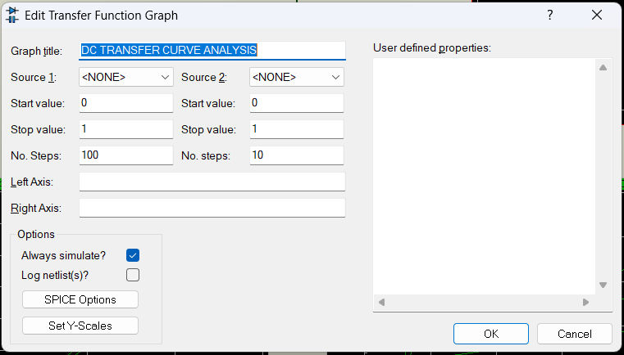
Latihan
Apa parameter sumbu X dan sumbu Y pada grafik karakteristik Output transistor BJT untuk satu nilai Ib tertentu?
Tuliskan persamaannya? Misal A=f(B, C)
Gambarkan bentuk grafiknya secara sketsa saja.
Bila Ib nya menjadi variabel, tuliskan persamaannya? Misal A=f(B, C, D)
Gambarkan bentuk grafiknya secara sketsa saja.
Apa yang harus dipilih di Source 1 dan Source 2 pada gambar di samping?

Slide 3
Latihan
Apa parameter sumbu X dan sumbu Y pada grafik karakteristik Input transistor BJT untuk satu nilai Vce tertentu?
Tuliskan persamaannya? A=f(B, C)
Gambarkan bentuk grafiknya secara sketsa saja.
Bila Vce nya menjadi variabel, tuliskan persamaannya? Misal A=f(B, C, D)
Gambarkan bentuk grafiknya secara sketsa saja.
Apa yang harus dipilih di Source 1 dan Source 2 pada gambar di samping?

Slide 4
Apa parameter sumbu X dan sumbu Y pada grafik karakteristik Transfer transistor BJT untuk satu nilai Vce tertentu?
Tuliskan persamaannya? A=f(B, C)
Gambarkan bentuk grafiknya secara sketsa saja.
Bila Vce nya menjadi variabel, tuliskan persamaannya? Misal A=f(B, C, D)
Gambarkan bentuk grafiknya secara sketsa saja.
Apa yang harus dipilih di Source 1 dan Source 2 pada gambar di samping?

